Slide 1
2022年度金融企业财务会计决算报表系统讲解

Slide 2
内容介绍
企业财务会计决算报表软件（单机版）介绍
简介
报表的填报流程
报表填写
数据传出
常用操作
单位汇总
数据查询
软件安装
报表审核
任务管理

Slide 3
简介
一、简介
《企业财务会计决算报表软件》是北京久其软件股份公司研制开发的一套集数据编辑、数据收集、多种应用等功能于一体的数据管理型软件，其界面清晰、操作简单；具有美观的表格、方便的打印、快速的录入等特色功能；具备较强的数据收集、存储、管理特性。

Slide 4

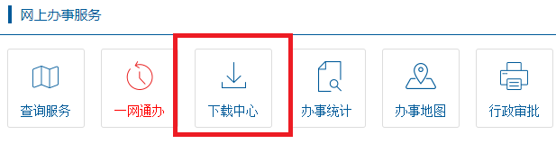
软件安装
二、软件安装
登陆http://www.czj.sh.gov.cn/（上海财政官网），切换页签到
政务大厅，点击下载中心

Slide 5
软件安装
进入对应的业务链接，在页面中可以下载软件含参数的文件，若已有软件也可以单独下载参数。（今年请下载2022年度软件）
PS:如果遇到点击下载链接无法下载的情况，一般是浏览器设置原因造成的，可以右击下载链接，点击另存为即可。

Slide 6

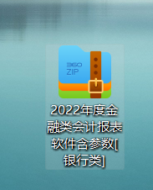
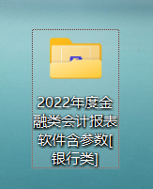
软件安装
下载的文件是以zip为后缀名的压缩文件，需先进行解压。
打开解压后的文件夹，双击其中的setup.exe文件，即可
根据软件安装向导进行安装。
PS：如果有杀毒软件（如360杀毒等）提示安全问题（如病
毒、木马），属于杀毒软件误报，只需关闭杀毒软件重新运
行setup.exe即可。

Slide 7
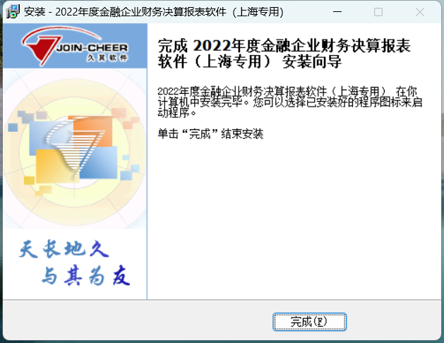
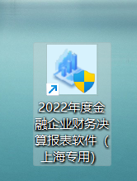
软件安装
安装结束后，桌面上会自动生成软件的快捷方式，双击后即可进
入软件界面

Slide 8
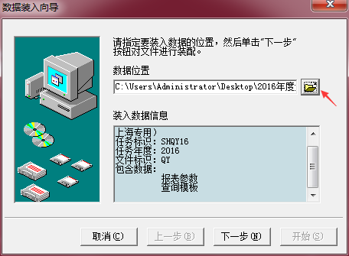
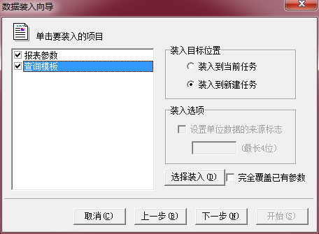

软件安装
若软件安装后参数未自动导入（即任务管理中没有任务），需
另外导入参数，点击装入，选择到下载的参数JIO文件打开，
下一步，勾选报表参数及查询模板，点击装入到新建任务，下
一步，开始即可。
注：新一年度软件兼容以前年度参数，以前年度软件不兼容新年度参数。新年度软件必须下载

Slide 9
内容介绍
单机版介绍
简介
报表的填报流程
报表填写
数据传出
常用操作
单位汇总
数据查询
软件安装
报表审核
任务管理

Slide 10
填报流程
报表填报流程
填写封面
填写报表
运算全审
全部报表填写完成
数据传出

Slide 11
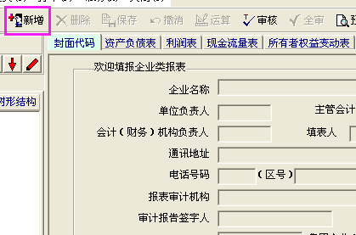
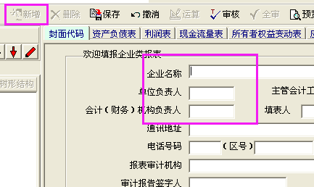
填报流程
一、报表填写
打开软件后，会自动进入封面代码填报界面，点击新增，封面即
变成可填写状态。

Slide 12
填报流程
封面信息填写注意点：
1、封面信息的空格初始背景为灰色，是不可填写的状态，需要点击封面上方的新增按钮后，背景会变为白色，才能填写单位相关信息。
2、在封面信息填写完成并审核通过，点击保存按钮后才可以切换页签填写其他的报表。如果有审核错误，请按照提示修改封面，再次点击保存即可。
3、如果对封面信息的各字段含义不清楚的话，可以从上海财政网下载相关的说明文档进行参考（文档下载链接在软件下载的页面）

Slide 13
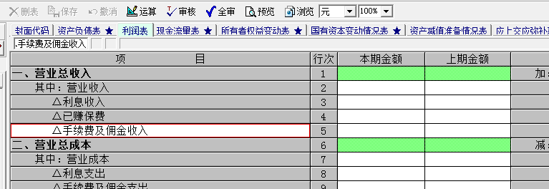
填报流程
在报表的单元格中，白色单元格是需要用户填写的，绿色单元
格是根据用户所填的数据自动运算过来的，无需用户填写。
注：若绿色单元格未自动运算，手动点击运算按钮即可。

Slide 14
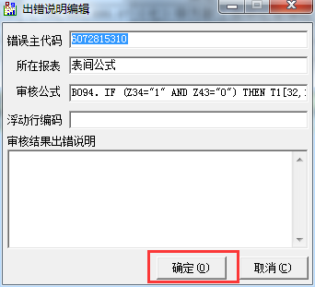
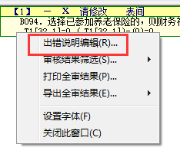

填报流程
二、报表审核
点击报表上方的审核和全审按钮，检查报表中是否存在错误。如果有错误，错误会在报表下方显示，需要对错误信息文字说明的，可以右键错误提示，点击出错说明编辑，在跳出的对话框中输入合理的说明并且保存（此时审核出错依然存在，但是不影响数据上报）。

Slide 15


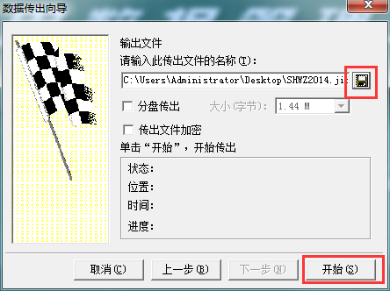
填报流程
三、数据传出
报表全审通过后，点击上方
的关闭按钮，回到主界面，
点击传出设置数据的传出路
径，点开始，即可生成包含
用户所填的数据的以JIO为
后缀名的文件。
PS:请勿直双击打开JIO文件
，以免造成文件损坏。

Slide 16
内容介绍
单机版介绍
简介
报表的填报流程
报表填写
数据传出
常用操作
单位汇总
数据查询
软件安装
报表审核
任务管理

Slide 17
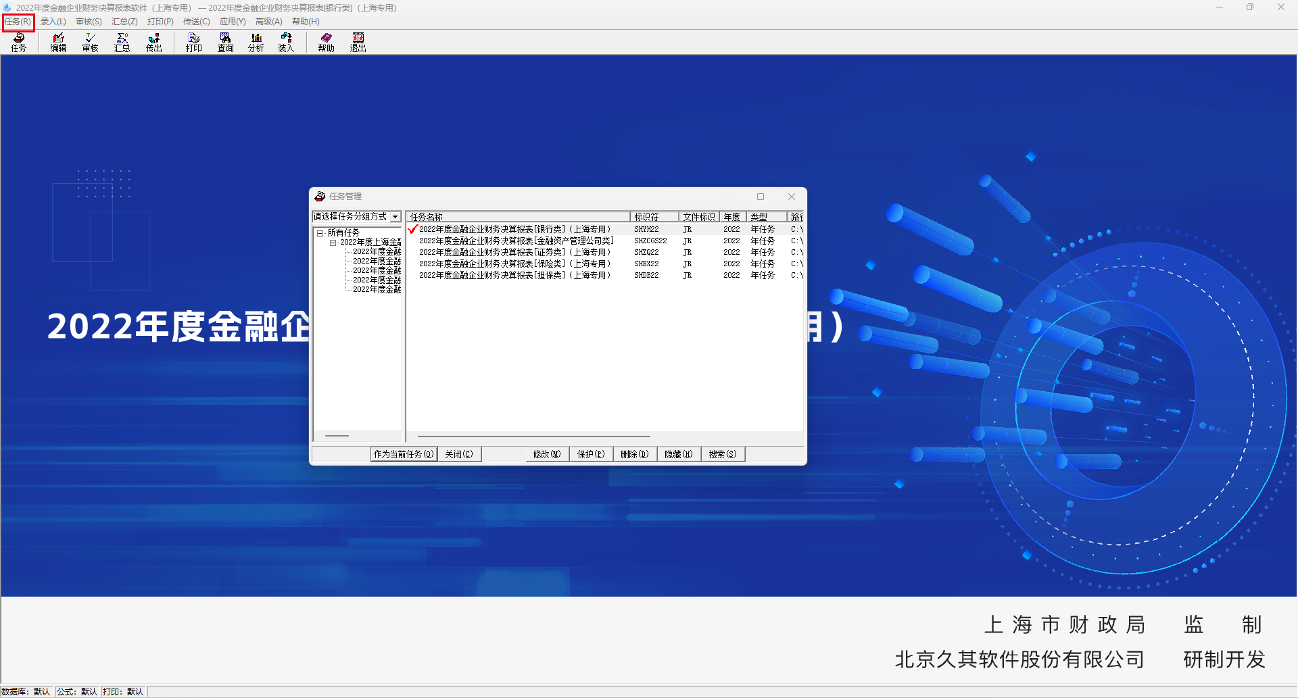
任务管理
一、任务管理
在平台主界面点击任务，进入任务管理界面
Notes:
介绍几个主要的按钮和用法

Slide 18
任务管理
将任务完全彻底删除，此操作一定要慎重
将一个任务隐藏，不在任务管理列表中显示，并不是删除，后台还存在
将隐藏的任务重新找出加入任务管理列表，或通过查找后台文件将任务加入任务管理列表

Slide 19
汇总
二、单位汇总
汇总分类
完全汇总
节点汇总
为了使某个节点或某个集团的下属单位数据之和与节点或集团数据保持一致而进行的再一次汇总。
完全汇总主要应用于当前数据库中所有单位数据的叠加汇总，并产生完全汇总单位作为所有单位的上级节点。

Slide 20
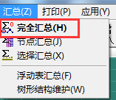
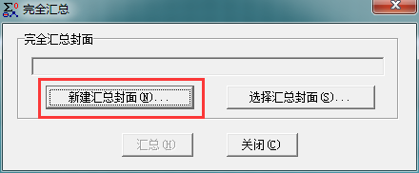
汇总
完全汇总操作
在平台主界面点击汇总下的完全汇总，在跳出的对话框中点击
新建汇总封面

Slide 21
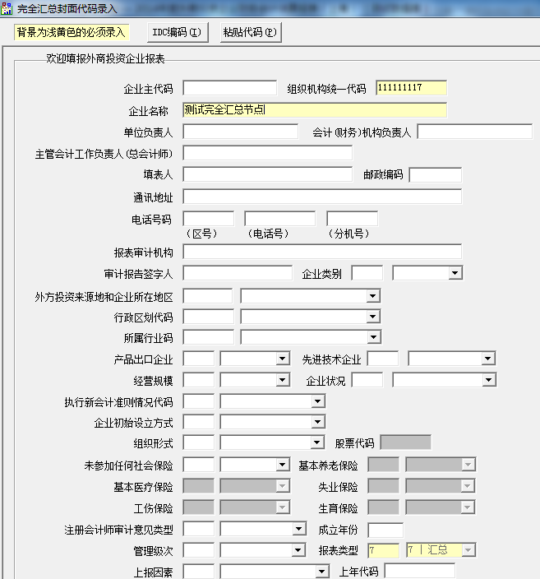
汇总
填写封面代码的相关信息，
注意浅黄色背景的信息是
重要信息，必须录入

Slide 22
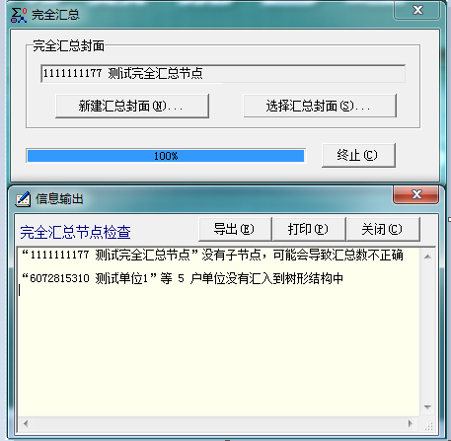
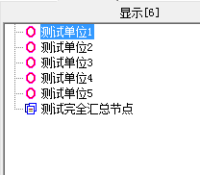
汇总
新建完全汇总封面后，可能会
出现没有子节点的提示，需要
通过树形结构维护的操作来形
成正确的树形

Slide 23
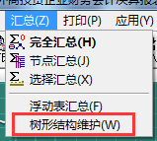
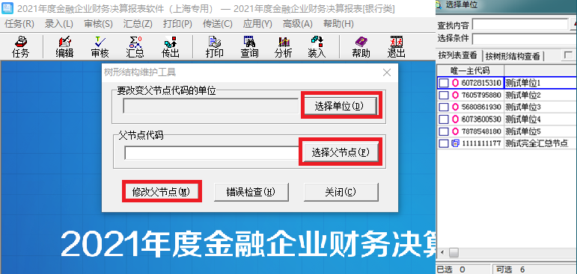
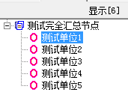
汇总
使用主界面汇总下的树形结构维护功能，在弹出的对话框中
分别设置父节点（即新建的叠加汇总表）和下级单位，点击修
改父节点，即可完成完全汇总操作

Slide 24
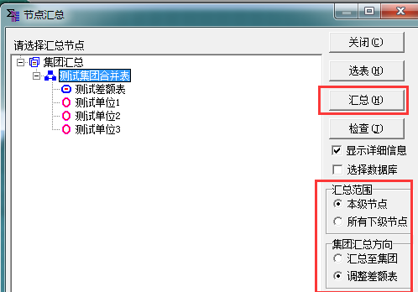
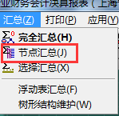
汇总
节点汇总操作
在平台主界面点击汇总下的节点汇总，在跳出的对话框中选中
需要汇总的节点，并且选择汇总范围和方向之后，点击汇总即可。

Slide 25
汇总
关于汇总的范围和方向
汇总范围—本级节点
汇总范围—所有下级节点
汇总方向—汇总至集团
汇总方向—调整差额表
汇总选择节点的下一级单位的数据
汇总选择节点所有下级单位的数据
差额表不变，将数据调整到集团合并表的汇总
集团合并表不变，将数据调整到差额表的汇总

Slide 26
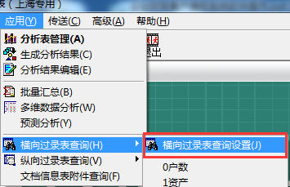
数据查询
三、数据的查询
在平台主界面点击应用，在横向过录表查询中点击
横向过录表查询设置

Slide 27
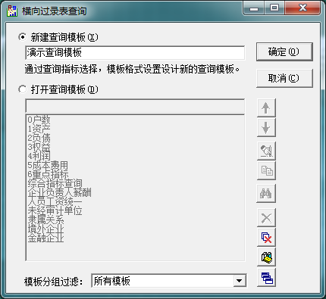
数据查询
在弹出的对话框中点击新建查询模板，输入查询模板的
名称后，点击确定

Slide 28
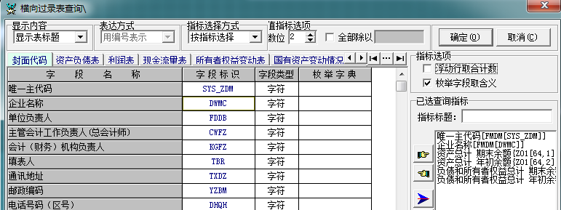
常用操作
双击选择需要查询的指标，如企业的唯一主代码、企业名称，
报表中具体的科目等，点击确定

Slide 29
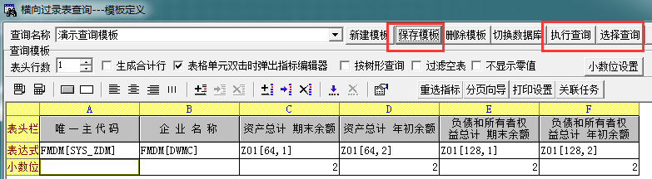
数据查询
在模板定义对话框中，可以点击保存模板保存刚才新建的模板
，直接点击执行查询显示查询结果。如果想对查询结果进行进
一步筛选，也可以点击选择查询。

Slide 30
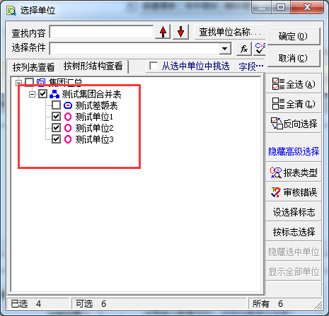
数据查询
在选择查询对话框中，可
指定需要查询的单位。如
果需要单独选择上级单位，
只需要按住Ctrl，鼠标左
击需要查询的单位即可。

Slide 31
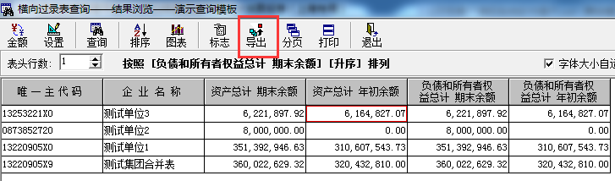
数据查询
点击确定后，即可显示需要查询的单位信息和指标，点击
上方的导出按钮，可以将查询结果作为Excel文件导出，方
便进行另外的数据操作。

Slide 32

联系我们
常用操作
咨询电话： 63187811、63187019
QQ群号：311782505
服务时间：上午9:00-11:00 、下午1:00-4:30

Slide 33


上海久其软件有限公司
Notes:
结束页样式3切

